Slide 1

Online Shoppers Purchasing Intention
Dokumen Laporan Final Project Stage 1 - Anaconda

Slide 2
Latar Belakang Masalah
Pada tahun 2021, Jumlah konsumen yang berbelanja online meningkat mencapai 88% dibandingkan tahun 2020.
Namun, perusahaan ecommerce Anaconda hanya mendapat revenue dari 15% total pengunjung website.
Perusahaan Anaconda harus meningkatkan purchase rate yaitu jumlah pengunjung website yang menghasilkan revenue per total pengunjung website agar tidak kalah dari kompetitor lain.

Slide 3
Goals & Objective
Untuk meningkatkan purchase rate menjadi lebih dari 20% maka harus menganalisis data perilaku-perilaku pengunjung website untuk menemukan insights sebagai acuan untuk memberikan rekomendasi aksi.
Serta membuat machine learning model untuk memprediksi apakah seorang pengunjung website akan menghasilkan revenue atau tidak.

Slide 4

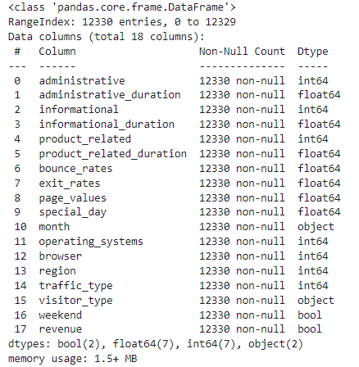
Exploratory Data Analysis
Descriptive Statistics
Pengamatan
Jumlah observasi ada 12330 baris dengan 10 kolom numerik dan 7 kolom kategori dan 1 target (revenue)
Tidak ada missing values di setiap kolom. Jumlah non-null baris sama dengan jumlah observasi.
Data type untuk setiap kolom sudah konsisten kecuali operating systems, browser, region, dan traffic type yang berupa integer. Keempat kolom tersebut seharusnya memiliki data type string atau object.

Slide 5
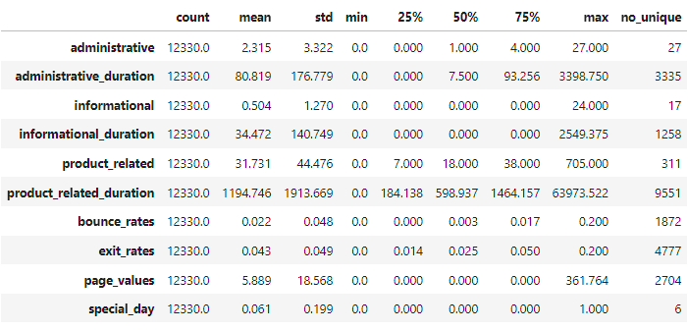
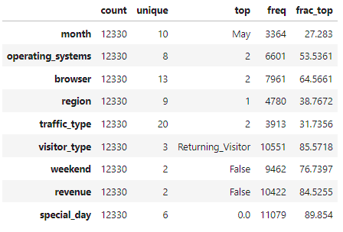
Exploratory Data Analysis
Descriptive Statistics
Semua kolom memiliki nilai summary yang cukup wajar walaupun seluruh variabel numerik memiliki nilai mean yang berbeda jauh dengan median karena metrik pengukuran memungkinkan didominasi nilai 0 apabila tidak ada aktivitas visitor.
Kolom special day hanya memiliki 6 unique values dan lebih baik di-treat sebagai tipe kategorikal.
Kolom special day dan visitor type memiliki salah satu kategori yang terlalu mendominasi di atas 80% sehingga bisa tidak disertakan pada saat modelling.

Slide 6
Exploratory Data Analysis
Kesimpulan Descriptive Statistics
A. Apakah ada kolom dengan tipe data kurang sesuai, atau nama kolom dan isinya kurang sesuai?
Hampir seluruh kolom memiliki tipe data yang sesuai kecuali operating systems, browser, region, dan traffic type yang seharusnya bertipe string atau object karena keempat kolom tersebut bertipe kategorikal.
B. Apakah ada kolom yang memiliki nilai kosong? Jika ada, apa saja?
Semua kolom tidak memiliki missing values.
C. Apakah ada kolom yang memiliki nilai summary agak aneh? (min/mean/median/max/unique/top/freq)
Semua kolom memiliki nilai summary yang cukup wajar walaupun seluruh variabel numerik memiliki nilai mean yang berbeda jauh dengan median karena metrik pengukuran memungkinkan didominasi nilai 0 apabila tidak ada aktivitas visitor.
Kolom special day hanya memiliki 6 unique values dan lebih baik di-treat sebagai tipe kategorikal.
Kolom special day dan visitor type memiliki salah satu kategori yang terlalu mendominasi di atas 80% sehingga bisa tidak disertakan pada saat modelling.
Selain itu, class imbalance terdapat di kolom target revenue dengan ratio 85:15.

Slide 7
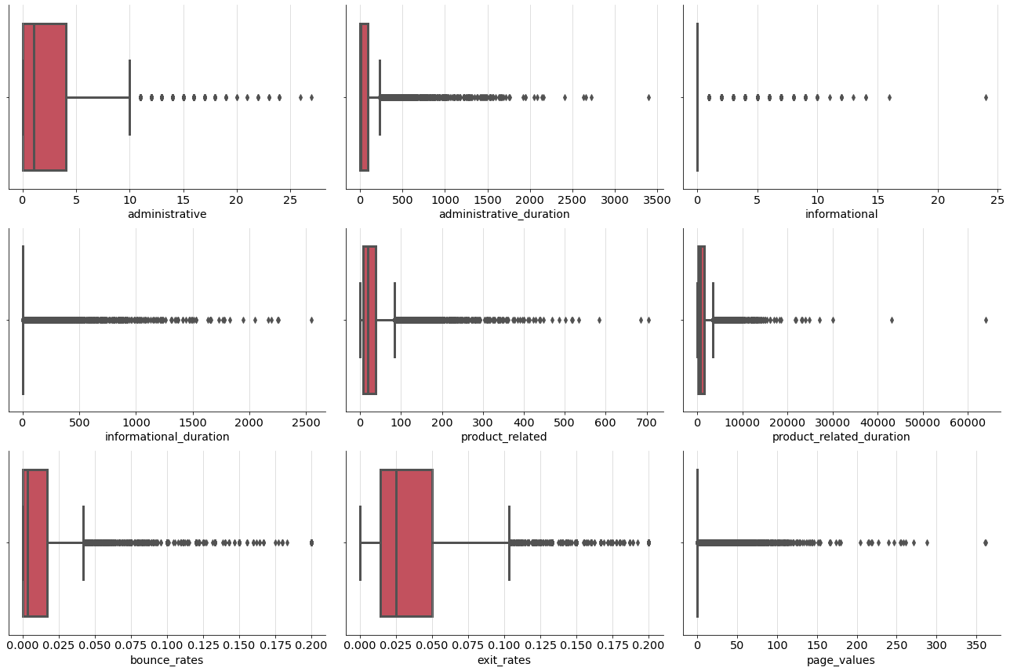
Exploratory Data Analysis
2. Univariate Analysis (Kolom Numerik)
Berdasarkan plot di atas, seluruh kolom numerik memiliki distribusi yang right-skewed yang mana mayoritas data bernilai 0 dan berada dekat nilai 0.
Seluruh kolom terlihat memiliki outlier yang cukup banyak
Pada kolom informational, informational_duration, dan page_values masing-masing quantile terlalu berdekatan. Hal ini sesuai dengan descriptive statistics di atas yang menunjukkan sampai dengan 75% data masih bernilai 0.

Slide 8
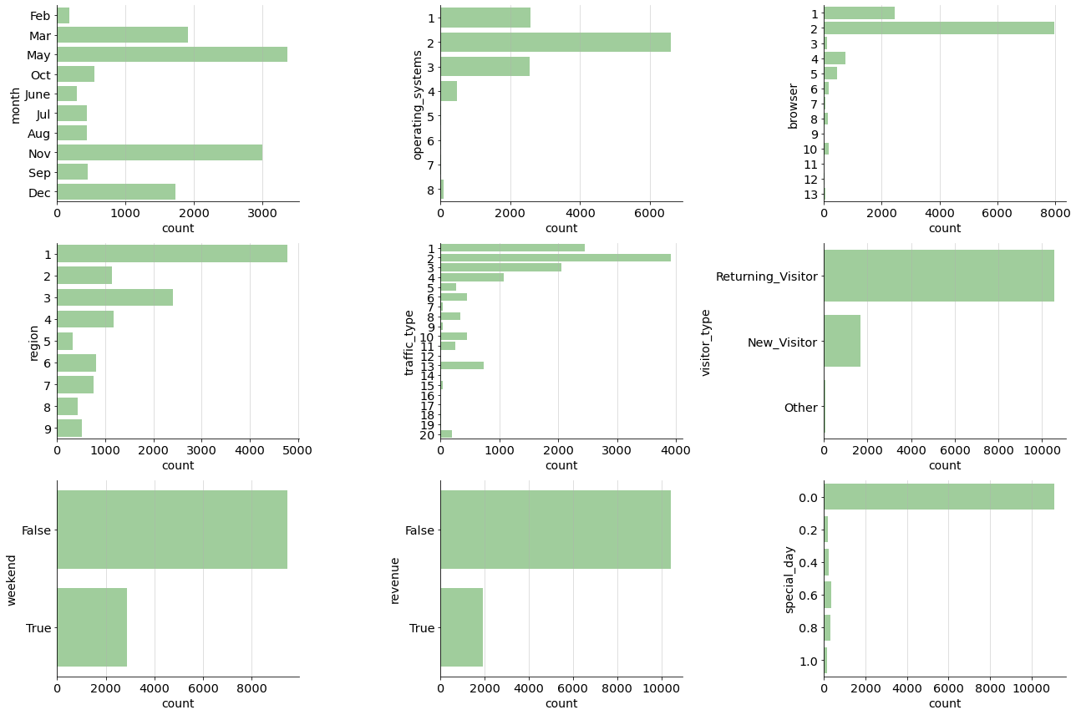
Exploratory Data Analysis
2. Univariate Analysis (Kolom Kategorikal)
Pada kolom bulan, tidak terdapat data pada bulan januari dan april.
Kolom operating_system dan traffic_type hanya didominasi oleh kategori 1, 2, dan 3, sedangkan kolom browser hanya kategori 1 dan 2.
Kolom dengan jumlah unique value terbanyak adalah traffic type dan browser.
Untuk kolom visitor_type ada jenis visitor yang tidak diketahui ditandai oleh Other.
Berdasarkan target yaitu kolom revenue, terdapat hampir 2,000 pengunjung website menghasilkan revenue (15%) sedangkan lebih dari 10,000 pengunjung website tidak (85%).

Slide 9
Exploratory Data Analysis
Rekomendasi Preprocessing
1. Kolom numerik
Semua kolom numerik memiliki distribusi right-skewed sehingga butuh ditranformasi agar mendekati distribusi normal.
Beberapa metode transformasi yang bisa digunakan sebagai berikut:
log-transformer (np.log1p). Alasan memilih np.log1p dibandingkan np.log karena kolom numerik didominasi nilai 0. Sehingga, apabila menggunakan np.log maka hasil transformasi akan bernilai infinity.
yeo-johnson method
Seluruh kolom numerik tidak berada di rentang yang sama sehingga harus diskala ulang atau dinormalisasi.
Beberapa metode normalisasi atau scaling dari scikit-learn yang bisa digunakan yaitu
MinMaxScaler
StandardScaler
RobustScaler
Outlier handling tidak diterapkan karena secara natural distribusi semua kolom numerik memang skewed.

Slide 10
Exploratory Data Analysis
Rekomendasi Preprocessing berdasarkan Univariate Analysis
2. Kolom kategorikal
month: sin-cos transformation. Dengan transformer ini, hubungan siklus dapat diketahui oleh algoritma machine learning.
operating_systems: ada beberapa opsi data preprocessing yaitu
rare label dan one-hot encoder. Kategori 1, 2, dan 3 akan tetap dipertahankan dan selain ketiga kategori itu akan dijadikan satu kategori yaitu other. Kemudian keempat kategori tersebut di one-hot encoded.
target encoder atau mean encoder. Seluruh unique value dari kolom ini diubah menjadi fraksi jumlah revenue per jumlah seluruh sesi.
browser, region, traffic_type:
rare label dan one-hot encoder
target encoder atau mean encoder
visitor_type, weekend: karena unique value hanya 2-3 saja, maka one-hot encoder bisa diterapkan.
revenue: karena terdapat class imbalance dengan ratio 85:15 (majority class: minority class) maka ada beberapa cara preprocessing yang dapat digunakan sebagai berikut
resampling (oversampling, undersampling, atau over-under sampling)
memberi class weight yang lebih tinggi ke minority class

Slide 11
Exploratory Data Analysis
3. Multivariate Analysis (Analisis Korelasi)
Analisis Korelasi
Analisis korelasi memiliki tujuan untuk mengetahui korelasi antar feature serta korelasi antara feature terhadap label. Berikut ini cara untuk menemukan korelasi setiap pasangan tipe variabel yang akan diuji:
Feature Numerik - Feature Numerik: spearman's correlation
Feature Numerik - Label Kategorikal: mann-whitney u test
Feature Kategorikal - Label Kategorikal: chi-square test
Referensi
Exploratory Data Analysis for Feature Selection, Google Cloud
Spearman's rho
Mann-whitney U test
Chi-square test

Slide 12
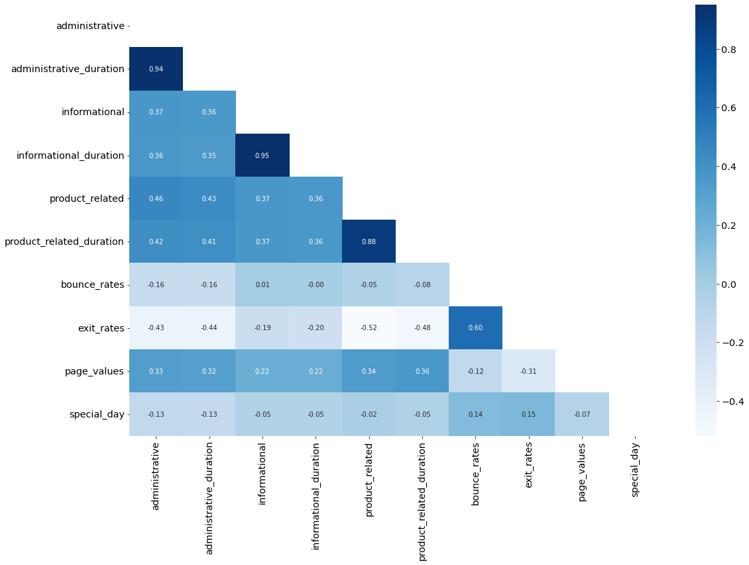
Exploratory Data Analysis
3. Multivariate Analysis (Korelasi Antar Feature Numerik)
Kolom jumlah page dan jumlah durasi page memiliki korelasi yang tinggi yaitu 0.88 - 0.95.
Kolom-kolom numerik yang berkorelasi sangat tinggi harus ditinggalkan salah satunya.
Selain keempat kolom tersebut, korelasi antar feature numerik dibawah 0.8.

Slide 13
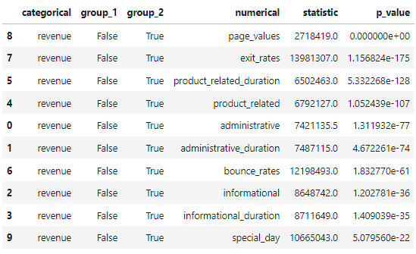
Exploratory Data Analysis
3. Multivariate Analysis (Korelasi Feature Numerik dan Label)
Dari hasil U-test di atas, seluruh kolom memiliki p-value yang lebih kecil dari alpha (p-value < alpha) sehingga semua kolom numerik memiliki korelasi terhadap label revenue.
page values, exit rates, product related duration, dan product related memiliki korelasi paling tinggi di antara seluruh kolom numerik.
Karena p-value product related duration dan exit rates lebih rendah dari product related dan bounce rates, maka kedua variabel pertama yang akan diambil untuk modelling.

Slide 14
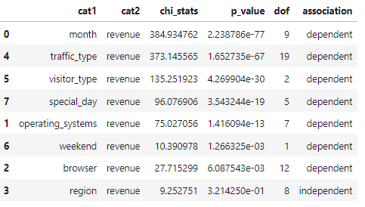
Exploratory Data Analysis
3. Multivariate Analysis (Korelasi Feature Kategorikal dan Label)
Berdasarkan hasil chi-square test, region tidak memiliki korelasi terhadap revenue sehingga bisa di-drop saat modelling karena hanya region yang memiliki p-value diatas alpha 0.05.
Apabila melihat p-value maka kolom kategorikal yang memiliki korelasi paling tinggi adalah month, traffic_type, dan visitor_type

Slide 15
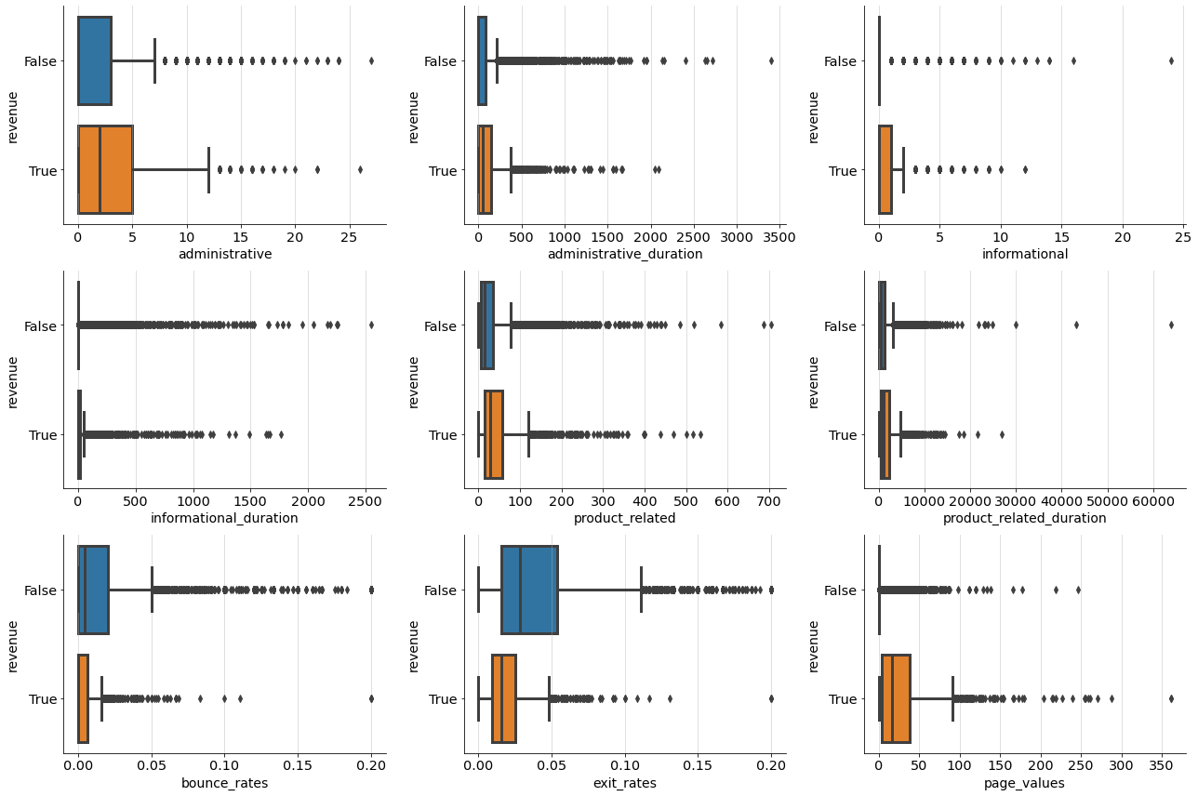
Exploratory Data Analysis
3. Multivariate Analysis (Kolom Numerik)
Pengunjung website mengunjungi halaman web product related lebih banyak dibandingkan dengan halaman administratif dan information.
Pengunjung yang menghasilkan revenue cenderung lebih lama mengakses halaman web product related.
Pengunjung dengan bounce rates yang lebih rendah, exit rates yang lebih rendah, dan page values yang lebih tinggi cenderung menghasilkan revenue.

Slide 16
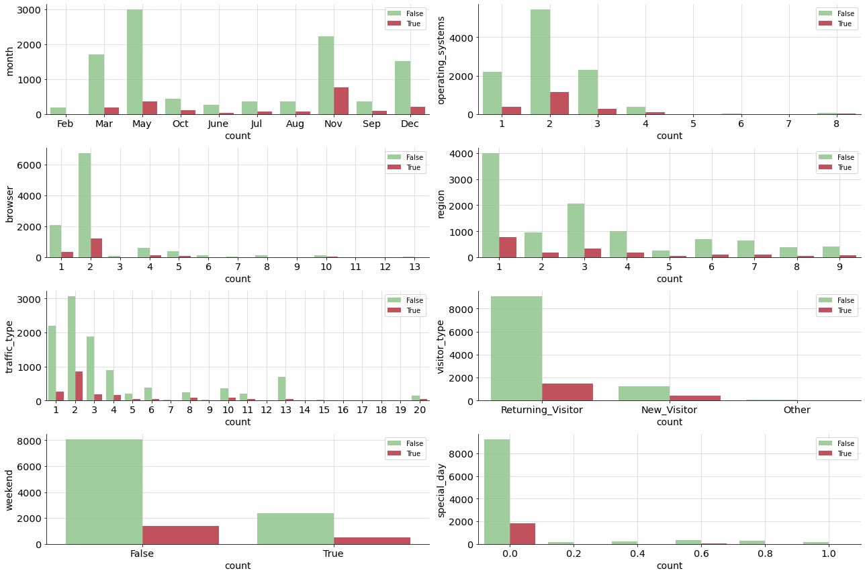
Exploratory Data Analysis
3. Multivariate Analysis (Feature Kategorikal)
Jumlah pengunjung website yang menghasilkan revenue terbanyak pada bulan November dan terendah pada bulan Februari dan Juni.
Pengunjung website yang menghasilkan revenue mayoritas menggunakan browser dan OS tipe 2.
Sumber traffic yang paling banyak menghasilkan revenue adalah traffic type 2.
Returning visitor banyak yang tidak melakukan transaksi yang menghasilkan revenue.
Pengunjung website lebih banyak bertransaksi di weekday daripada di weekend.

Slide 17
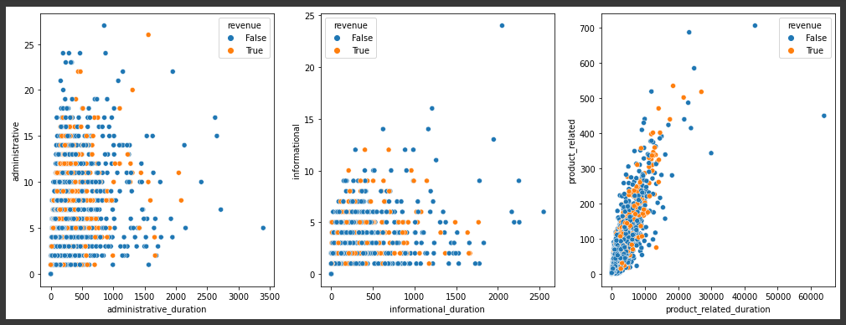
Exploratory Data Analysis
administrative dan administrative_duration, informational dan informational_duration, product_related dan product_related_duration termasuk korelasi positif.
meskipun pengunjung menghabiskan banyak waktu pada halaman product_related, tapi menghasilkan pendapatan yang rendah. Ada outliers tertentu yang menghabiskan waktu 3000 detik ( sekitar 8 jam ) tapi tidak melakukan transaksi apapaun

Slide 18
Exploratory Data Analysis
Kesimpulan Multivariate Analysis
A. Bagaimana korelasi antara masing-masing feature dan label. Kira-kira feature mana saja yang paling relevan dan harus dipertahankan?
Berdasarkan analisis korelasi semua kolom numerik dan kategorikal memiliki korelasi ke target kecuali feature region. Berikut ini adalah 3 feature dari masing-masing tipe kolom yang paling tinggi nilai korelasi terhadap target.
Numerik: page_values, exit_rates, dan product_related_duration
Kategorikal: month, traffic_type, dan visitor_type
B. Bagaimana korelasi antar-feature, apakah ada pola yang menarik? Apa yang perlu dilakukan terhadap feature itu?
Berdasarkan spearman's correlation yang ditunjukkan oleh heatmap, ada korelasi antar feature numerik yang significant di atas 0.8 yaitu kolom jumlah page dan jumlah durasi page memiliki korelasi yang tinggi yaitu 0.88 - 0.95.
Karena terdapat korelasi tinggi antar feature numerik dan ada feature kategorikal yang tidak berkorelasi ke label maka
Salah satu dari pasangan kolom numerik yang berkorelasi tinggi harus didrop
kolom region bisa didrop

Slide 19
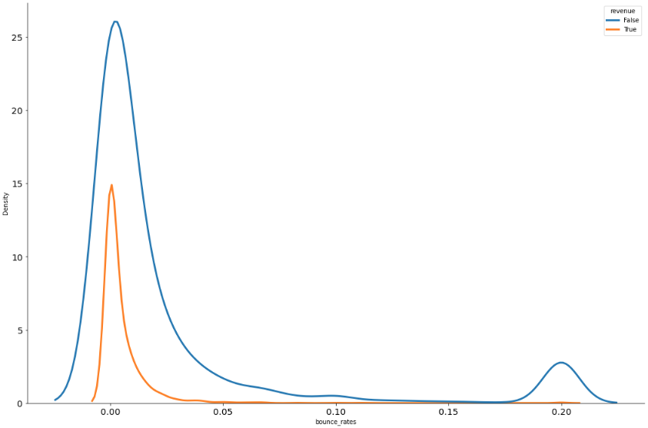
Business Insights
Bounce Rates
Bounce rate yang tinggi pada halaman ecommerce, secara umum akan menghasilkan revenue yang sedikit. Untuk ecommerce, bounce rate dibawah 20% atau diatas 90% dapat menjadi tanda bahwa ada hal yang tidak beres. Ketika bounce rate terlalu rendah, bisa saja disebabkan masalah pada analytics setup. Sementara bounce rate yang terlalu tinggi, bisa jadi pertanda bahwa site ecommerce tidak memiliki performance yg baik. Reference
Pengunjung yang menghasilkan revenue cenderung memiliki bounce rate yang lebih rendah dibandingkan yang tidak menghasilkan revenue yang mana sesuai dengan reference dan teori secara umum. Namun, apabila dilihat secara keseluruhan, rata-rata dan median bounce rate rendah: 0.3-2.3% dan nilai max 20% sedangkan persentase jumlah pengunjung yang menghasilkan revenue sangat kecil sekitar 15% dari seluruh total pengunjung.
Rekomendasi : Lakukan pengecekan terhadap analytics setup, apakah ada kesalahan setting sehingga ada bounce rate yang tidak terdeteksi.

Slide 20
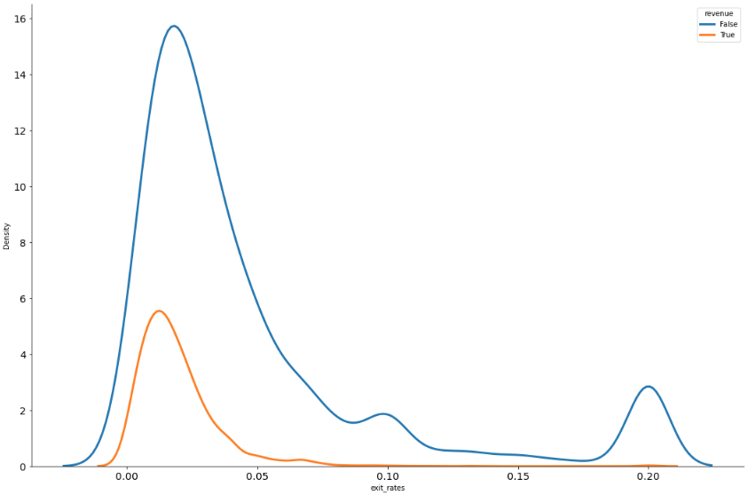
Business Insights
Exit Rates
Exit Rates adalah persentase ketika visitor keluar dari website kita dari page/halaman tertentu (halaman terakhir sebelum visitor meninggalkan website kita). Exit rate yang tinggi pada sebuah halaman spesifik dapat menjadi pertanda ada yg salah dengan halaman tersebut terutama high exit rate pada halaman check-out atau halaman produk. Tetapi, ada pengecualian pada halaman-halaman tertentu, Sebagai contoh pada Thank you Page, setelah transaksi, exit rate tinggi bisa jadi termasuk hal yang normal. Reference
Exit rate secara langsung terkait dengan bounce rate, karena parameter bagi keduanya adalah ketika visitor meninggalkan website Reference. Benchmark hampir sama dengan bounce rate yang mana dibawah 20% terlalu rendah dan diatas 90% terlalu tinggi.
Jumlah pengunjung yang menghasilkan revenue cenderung memiliki exit rate yang lebih rendah dibandingkan yang tidak menghasilkan revenue yang mana sesuai dengan reference dan teori secara umum. Rata-rata dan median exit rate rendah: 2.5-4% , max values nya juga 20%.
Rekomendasi : lakukan pengecekan apakah analytics setup sudah benar.

Slide 21
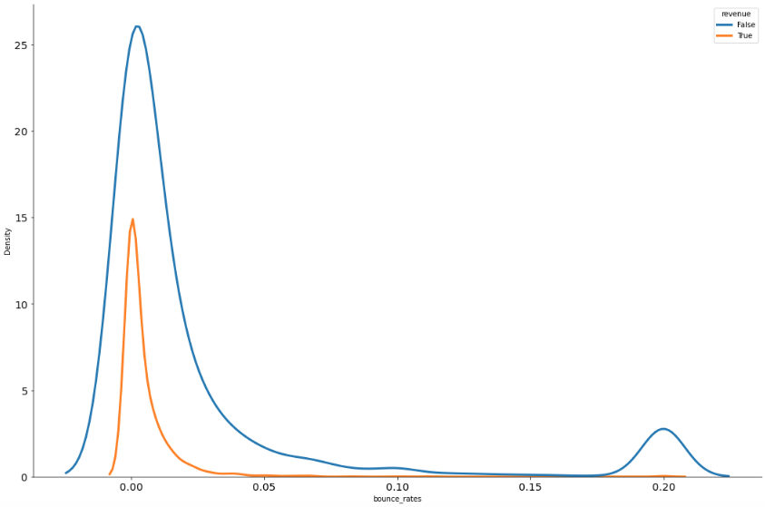
Business Insights
Product Related
Secara general, visitor yang mengunjungi pages bertipe product related memiliki intensi membeli yang lebih tinggi atau sedang dalam tahap membuat decision untuk membeli. Product page yang menghasilkan hanya sedikit revenue dapat mengindikasikan bahwa product page tersebut tidak mendemonstrasikan produk dengan baik atau secara interface juga tidak cukup membuat user betah dipage tersebut. Reference
Diantara semua jenis page (product page, administrative, informational), product page adalah yang jumlahnya paling banyak dan paling lama dikunjungi oleh visitor. (90% dari total kunjungan dan durasi kunjungan semua page).
Bila dilihat pun dari seluruh transaksi dengan revenue, sebagian besar adalah berasal dari visit ke product page.
Tetapi 90% total kunjungan page dibandingkan dengan 15% sesi yang menghasilkan conversion, terbilang rendah.
Rekomendasi : Lakukan pengecekan terhadap product related page dari segi interface, kemudahan akses, kejelasan informasi dan demonstrasi produk, dll. Apakah high product page visit tapi low conversion disebabkan oleh hal-hal tersebut.

Slide 22
Business Insights
Page Values
Nilai page value yang tinggi menunjukkan page mana yang lebih attractive dimata visitor, dengan mengetahui page yang memiliki high value tinggi, kita bisa memusatkan page tersebut untuk generate lebih banyak revenue (reference). Sesi yang menghasilkan pendapatan cenderung memiliki page value yang lebih tinggi dibandingkan yang tidak menghasilkan revenue yang mana sesuai dengan reference dan teori secara umum. Reference
Apabila dilihat secara keseluruhan, nilai page value sangat skewed. Hampir seluruh nilainya sangat kecil yang apabila dilihat dari statistik deskriptif, hingga 75% data masi bernilai 0 yang berarti banyak sekali page yang tidak cukup ‘menarik’ bagi visitor.
Rekomendasi : Memperbaiki kualitas konten di website agar lebih menarik.

Slide 23
Kontribusi
Pembagian tugas di stage 1: Seluruh anggota melakukan EDA, tapi masing-masing dengan feature yang berbeda.
Nama: M. Irfan F 🡪 Administrative, Administrative_Duration, Informational, Informational_Duration
Nama: Ramado Dipradelana I 🡪 BounceRates, ExitRates, PageValues
Nama: Ni Putu Tasya 🡪 TrafficType, VisitorType, ProductRelated, ProductRelated_Duration
Nama: Bima Purnomo Sandi 🡪 SpecialDay, Month, Weekend
Nama: Deni Indra Permana 🡪 OperatingSystems, Browser, Region

Slide 24
Business Insights ( Lanjutan )
Dari data yang tersedia, secara teori sebenarnya hampir semua variabel bisa memiliki pengaruh terhadap transaksi yang menghasilkan revenue, even dari operating systemnya pun bisa. Tapi sayangnya beberapa variabel bentuknya masih berupa binary, dan gak ada tabel acuannya (contoh: TrafficType, etc) sehingga tidak bisa semuanya dijadikan insight yang mendetail.
Bounce Rate
Teori | Dataset & EDA
Bounce rate merupakan salah satu metrics yang menunjukkan seberapa baik performa sebuah ecommerce site. Sehingga bounce rate yang tinggi pada halaman ecommerce, secara umum akan menghasilkan revenue yang sedikit. (reference) Untuk ecommerce, bounce rate dibawah 20% atau diatas 90% dapat menjadi tanda bahwa ada hal yang tidak beres. Ketika bounce rate terlalu rendah, bisa saja disebabkan masalah pada analytics setup. Sementara bounce rate yang terlalu tinggi, bisa jadi pertanda bahwa site ecommerce tidak memiliki performance yg baik (reference) | Sesi yang menghasilkan pendapatan cenderung memiliki bounce rate yang lebih rendah dibandingkan yang tidak menghasilkan revenue. (ini sesuai dengan reference dan teori secara umum) Namun apabila dilihat secara keseluruhan, rata-rata dan median bounce rate rendah: 0.3% - 2.3% . dan nilai max 20%. Tetapi persentasi transaksi yang melakukan revenue sangat kecil sekitar 15% dari seluruh total sesi. Rekomendasi: Lakukan pengecekan terhadap analytics setup, apakah ada kesalahan setting sehingga ada bounce rate yang tidak terdeteksi.

Slide 25
Business Insights ( Lanjutan )
Product Related Page and Revenue
Teori | Dataset & EDA
Secara general, visitor yang mengunjungi pages bertipe product related memiliki intensi membeli yang lebih tinggi atau sedang dalam tahap membuat decision untuk membeli. Product page yang yang menghasilkan hanya sedikit transaksi (revenue) dapat mengindikasikan bahwa product page tersebut tidak mendemonstrasikan produk dengan baik atau secara interface juga tidak cukup membuat user betah dipage tersebut. (reference) | Diantara semua jenis page (product page, administrative, informational), product page adalah yang jumlahnya paling banyak dan paling lama dikunjungi oleh visitor. (90% dari total kunjungan dan durasi kunjungan semua page). Bila dilihat pun dari seluruh transaksi dengan revenue, sebagian besar adalah berasal dari visit ke product page. Tetapi 90% total kunjungan page dibandingkan dengan 15% sesi yang menghasilkan conversion, terbilang rendah. Rekomendasi: Lakukan pengecekan terhadap product related page dari segi interface, kemudahan akses, kejelasan informasi dan demonstrasi produk, dll. Apakah high product page visit tapi low conversion disebabkan oleh hal-hal tersebut.

Slide 26
Business Insights ( Lanjutan )
Exit Rates
Teori | Dataset & EDA
Exit Rates adalah persentase ketika visitor keluar dari website kita dari page/halaman tertentu (halaman terakhir sebelum visitor meninggalkan website kita). Exit rate yang tinggi pada sebuah halaman spesifik dapat menjadi pertanda ada yg salah dengan halaman tersebut terutama high exit rate pada halaman check-out atau halaman produk. Tetapi ada pengecualian pada halaman-halaman tertentu, Sebagai contoh pada Thank you Page, setelah transaksi, exit rate tinggi bisa jadi termasuk hal yang normal. (reference) Exit rate secara langsung terkait dengan bounce rate, karena parameter bagi keduanya adalah ketika visitor meninggalkan website (reference). Benchmark hampir sama dengan bounce rate 20%-90% Dibawah 20% terlalu rendah, 90% terlalu tinggi | Sesi yang menghasilkan pendapatan cenderung memiliki exit rate yang lebih rendah dibandingkan yang tidak menghasilkan revenue. (ini sesuai dengan reference dan teori secara umum) Rekomendasi: Rata-rata dan median exit rate rendah: 2.5% - 4% , max values nya juga 20%. lakukan pengecekan apakah analytics setup sudah benar.

Slide 27
Business Insights ( Lanjutan )
Page Values
Teori | Dataset & EDA
Nilai page value yang tinggi menunjukkan page mana yang lebih attractive dimata visitor, dengan mengetahui page yang memiliki high value tinggi, kita bisa memusatkan page tersebut untuk generate lebih banyak revenue. (reference) | Sesi yang menghasilkan pendapatan cenderung memiliki page value yang lebih tinggi dibandingkan yang tidak menghasilkan revenue. (ini sesuai dengan reference dan teori secara umum) Apabila dilihat secara keseluruhan, nilai page value sangat skewed. Mostly nilainya sangat kecil (apabila dilihat dari statistik deskriptif, Q1-Q3 nya 0) yang berarti banyak sekali page yang tidak cukup ‘menarik’ bagi visitor.

